Slide 1
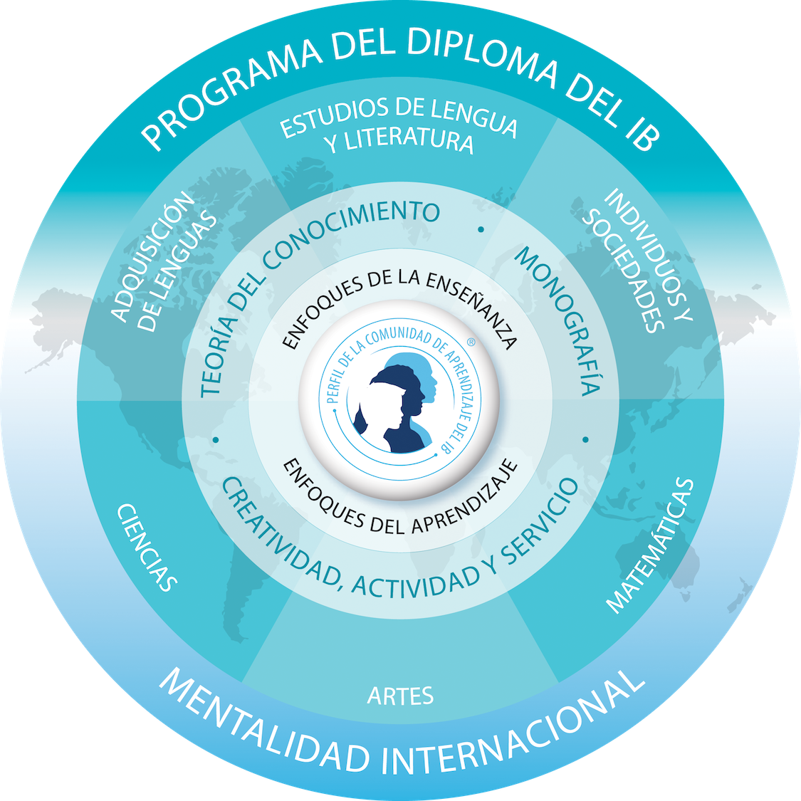
I.E.S. MarÍa Zambrano
Bachillerato Internacional

Slide 2
EL I.E.S MARÍA ZAMBRANO HA SIDO SELECCIONADO COMO CENTRO DE REFERENCIA PARA IMPARTIR BACHILLERATO INTERNACIONAL EN LA PROVINCIA DE MÁLAGA
RESOLUCIÓN DE 4 DE OCTUBRE DE 2019, DE LA DIRECCIÓN GENERAL DE ORDENACIÓN Y EVALUACIÓN EDUCATIVA, POR LA QUE SE HACEN PÚBLICOS LOS LISTADOS DEFINITIVOS DE CENTROS SELECCIONADOS, EN LISTA DE ESPERA Y EXCLUIDOS, DE ACUERDO CON LO ESTABLECIDO EN LA RESOLUCIÓN DE 24 DE JULIO DE 2019, DE LA DIRECCIÓN GENERAL DE ORDENACIÓN Y EVALUACIÓN EDUCATIVA, POR LA QUE SE REALIZA CONVOCATORIA DE SELECCIÓN DE CENTROS DE TITULARIDAD PÚBLICA PARA LA IMPLANTACIÓN Y DESARROLLO DEL PROGRAMA DEL DIPLOMA DEL BACHILLERATO INTERNACIONAL EN LOS CENTROS EDUCATIVOS PÚBLICOS DE LA COMUNIDAD AUTÓNOMA DE ANDALUCÍA.

Slide 3
VENTAJAS PARA EL ALUMNADO QUE CURSA
BACHILLERATO INTERNACIONAL
1. Formación para el éxito: el alumnado que cursa B.I. desarrolla, además de los objetivos del Bachillerato español, otras capacidades imprescindibles para tener éxito en su vida personal y profesional.
2. Acceso a universidades: españolas e internacionales de prestigio.

Slide 4
VENTAJAS DEL BACHILLERATO INTERNACIONAL
1. Formación para el éxito
Estas capacidades para el éxito se apoyan en 5 pilares:
1. Formación del profesorado obligatoria.
2. Organización curricular con 3 materias dedicadas al desarrollo de habilidades: TdC, CAS y Monografía.
3. Metodología centrada en el desarrollo de habilidades, capacidades y actitudes.
4. Coordinación docente para abordar un mismo proyecto desde distintas materias de modo simultáneo.
5. Evaluación externa al final de la etapa. También evalúa también al profesorado.

Slide 5
VENTAJAS DEL
BACHILLERATO INTERNACIONAL
1. Formación para el éxito: 5 pilares
1. Formación del profesorado obligatoria.

Slide 6
VENTAJAS DEL
BACHILLERATO INTERNACIONAL
1. Formación para el éxito: 5 pilares
2. Organización curricular con tres materias dedicadas al desarrollo de habilidades: TdC, CAS y Monografía.

Slide 7
VENTAJAS DEL
BACHILLERATO INTERNACIONAL
1. Formación para el éxito: 5 pilares
3. Metodología centrada en el desarrollo de habilidades, capacidades y actitudes.

Slide 8
VENTAJAS DEL
BACHILLERATO INTERNACIONAL
1. Formación para el éxito: 5 pilares
4. Coordinación docente para abordar un mismo proyecto desde distintas materias de modo simultáneo.

Slide 9
VENTAJAS DEL
BACHILLERATO INTERNACIONAL
1. Formación para el éxito: 5 pilares
5. Evaluación externa al final de la etapa. También se evalúa al profesorado.

Slide 11
VENTAJAS DEL
BACHILLERATO INTERNACIONAL
1. Formación para el éxito
Metodología
Currículum
Formación del profesorado
Alumnado indagador, informado e instruido.

Slide 12
VENTAJAS DEL
BACHILLERATO INTERNACIONAL
1. Formación para el éxito
Formación del profesorado
Metodología
Evaluación
Alumnado pensador y reflexivo

Slide 13
VENTAJAS DEL
BACHILLERATO INTERNACIONAL
1. Formación para el éxito
Coordinación docente
Currículum. CAS
Alumnado equilibrado

Slide 14
VENTAJAS DEL
BACHILLERATO INTERNACIONAL
1. Formación para el éxito
Coordinación docente
Política linguïstica
Currículum
Alumnado buen comunicador

Slide 15
VENTAJAS DEL
BACHILLERATO INTERNACIONAL
1. Formación para el éxito
Política de probidad académica
Evaluación
Alumnado íntegro y solidario
Currículum. CAS

Slide 16
VENTAJAS DEL
BACHILLERATO INTERNACIONAL
1. Formación para el éxito
Formación del profesorado
Metodología
Currículum.
Alumnado audaz y con mentalidad abierta

Slide 17
Lengua y literatura
Gestión empresarial
Historia de Europa y Oriente Medio
Inglés
Latín
Biología
Física
Química
Aplicaciones e Interpretación
Análisis y enfoques

Slide 18
Propuesta de ordenación académica (I)
HUMANIDADES Y CCSS - 1º HUMANIDADES (31 h)
Materias Bachillerato español |  | Materias PDBI | Horas y Nivel | Observaciones
Troncales Generales | Filosofía | TEORIA DEL CONOCIMIENTO | 3 | Incluye Filosofía y Educación para la Ciudadanía.
 | Lengua y Literatura española | ESPAÑOL A: LENGUA Y LITERATURA | 5 NS | Incluye Literatura Universal
 | Lengua extranjera: Inglés | INGLÉS B | 5 NS
 | Latín I | LATÍN | 4- NM
Troncales de opción | Historia del mundo contemporáneo | HISTORIA | 4 - NS
 | Literatura Universal |  | 0 | Se da en Español A: Lengua y Literatura.
Específicas de opción | Matemáticas CCSS | MATEMÁTICAS APLICACIONES E INTERPRETACIÓN | 4 - NM
 | Biología y geología | BIOLOGÍA | 4 - NM
Específicas obligatorias | 2º Idioma: francés o alemán |  | 1 | Fuera del programa
 | Ed. Física | CAS | 1 | Fuera del Programa
Libre configuración | Ed. Para la ciudadanía |  | 0 | Se da en Teoría del conocimiento
 |  | TOTAL HORAS P.D.B.I. | 31

Slide 19
Propuesta de ordenación académica (II)
HUMANIDADES Y CCSS - 1º SOCIALES (31 h)
Materias Bachillerato español |  | Materias PDBI | Horas y Nivel | Observaciones
Troncales Generales | Filosofía | TEORIA DEL CONOCIMIENTO | 3 | Incluye Filosofía y Educación para la Ciudadanía.
 | Lengua y Literatura española | ESPAÑOL A: LENGUA Y LITERATURA | 5 NS
 | Lengua extranjera: Inglés | INGLÉS B | 5 NS
 | Matemáticas CCSS | MATEMÁTICAS APLICACIONES E INTERPRETACIÓN | 4- NM
Troncales de opción | Historia del mundo contemporáneo | HISTORIA | 4 - NS
 | Economía | EMPRESA Y GESTIÓN | 4- NM
Específicas de opción | Biología y geología | BIOLOGÍA | 4 - NM
Específicas obligatorias | 2º Idioma: francés o alemán |  | 1 | Fuera del programa
 | Ed. Física | CAS | 1 | Fuera del Programa
Libre configuración | Ed. Para la ciudadanía |  | 0 | Se da en Teoría del conocimiento
 |  | TOTAL HORAS P.D.B.I. | 31

Slide 20
Propuesta de ordenación académica (III)
1º SALUD (32 h)
Materias Bachillerato español |  | Materias PDBI | Horas y Nivel | Observaciones
Troncales Generales | Filosofía | TEORIA DEL CONOCIMIENTO | 3 | Incluye Filosofía y Educación para la Ciudadanía.
 | Lengua y Literatura española | ESPAÑOL A: LENGUA Y LITERATURA | 4 NM
 | Lengua extranjera: Inglés | INGLÉS B | 4- NS
 | Matemáticas I | MATEMÁTICAS ANÁLISIS Y ENFOQUES | 5- NS
Troncales de opción | Física y Química | QUÍMICA | 4 - NM
 | Biología y geología | BIOLOGÍA | 4 - NS
Específicas de opción | Historia del Mundo contemporáneo | HISTORIA | 4 - NM
 | Física complementaria |  | 2 | Para completar la química del programa
Específicas obligatorias | 2º Idioma: francés o alemán |  | 1 | Fuera del programa
 | Ed. Física | CAS | 1 | Fuera del Programa
Libre configuración | Ed. Para la ciudadanía |  | 0 | Se da en Teoría del conocimiento
 |  | TOTAL HORAS P.D.B.I. | 32

Slide 21
Propuesta de ordenación académica (IV)
1º TECNOLÓGICO (33 h)
Materias Bachillerato español |  | Materias PDBI | Horas y Nivel | Observaciones
Troncales Generales | Filosofía | TEORIA DEL CONOCIMIENTO | 3 | Incluye Filosofía y Educación para la Ciudadanía.
 | Lengua y Literatura española | ESPAÑOL A: LENGUA Y LITERATURA | 4 NM
 | Lengua extranjera: Inglés | INGLÉS B | 4- NS
 | Matemáticas I | MATEMÁTICAS ANÁLISIS Y ENFOQUES | 5- NS
Troncales de opción | Física y Química | QUÍMICA | 4 - NM
 | ------------------------ | FÍSICA | 5 - NS
 | Dibujo Técnico I |  | 2 | Fuera del programa
Específicas de opción | Historia del Mundo contemporáneo | HISTORIA | 4 - NM
Específicas obligatorias | 2º Idioma: francés o alemán |  | 1 | Fuera del programa
 | Ed. Física | CAS | 1 | Fuera del Programa
Libre configuración | Ed. Para la ciudadanía |  | 0 | Se da en Teoría del conocimiento
 |  | TOTAL HORAS P.D.B.I. | 33

Slide 22
Políticas
Probidad académica
Lingüística
Evaluación
Inclusión
Admisión

Slide 23
Información de interés
Requisitos de admisión
Requisitos para conseguir el diploma
Simultaneidad con el bachillerato español
Acceso a la universidad
Matriculación y gratuidad
Transporte
www.ibo.org
consultas.pd@iesmariazambrano.org

Slide 24
I.E.S. MarÍa Zambrano
Bachillerato Internacional

